Slide 1
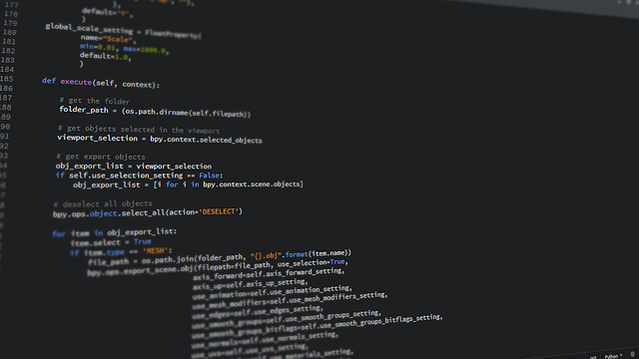
Vizsgaremek védés
Abari Kálmán abari.kalman@gmail.com
Junior automata tesztelő szakirány
2022. július 20.

Slide 2
Fontos linkek
Conduit alkalmazás elérése
http://34.254.230.217:1667
Tesztelés - Manuális tesztjegyzőkönyv
https://github.com/abarik/conduit/blob/master/docs/Conduit_TJK_AbariK.xls
Tesztelés - Automatizált tesztelés
GitHub repo: https://github.com/abarik/conduit
Saját python kódok: https://github.com/abarik/conduit/tree/master/test_conduit
Vezetői jelentés: https://abarik.github.io/conduit/16/

Slide 3
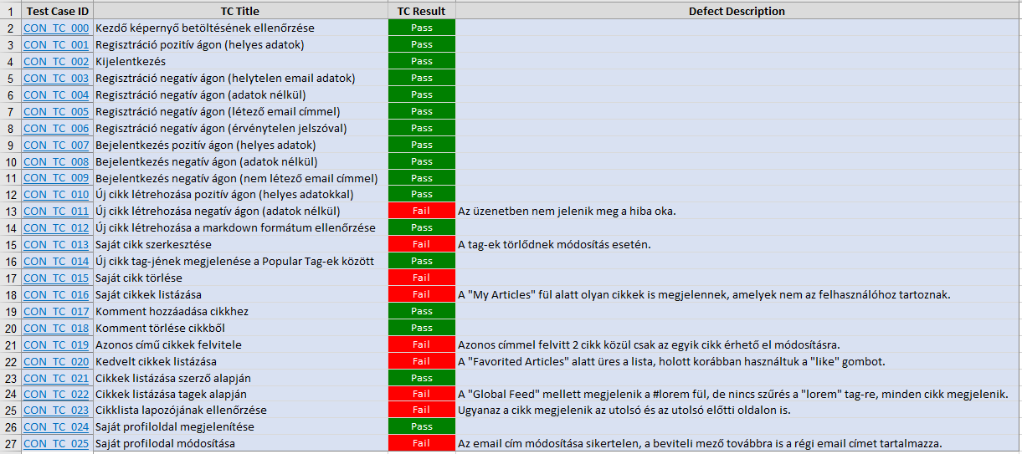
Manuális tesztjegyzőkönyv

Slide 4
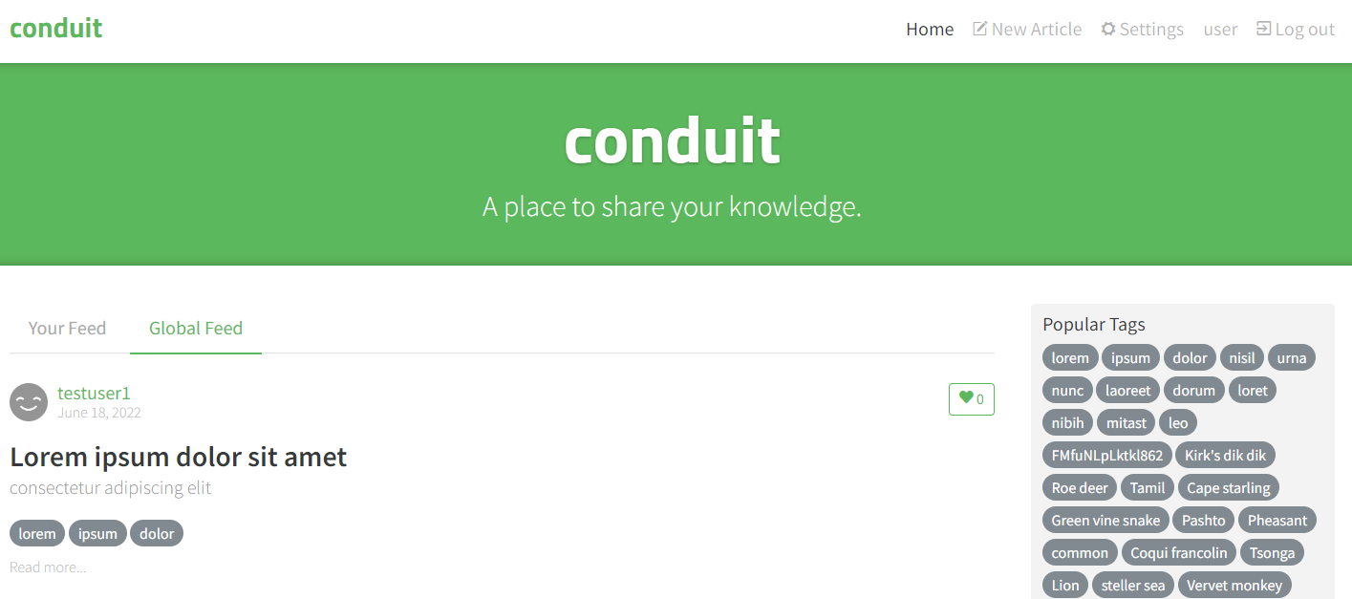
Automatizált funkciók
Python függvénynév | Leírás
test_tc_01 | Regisztráció
test_tc_02 | Bejelentkezés
test_tc_03 | Adatkezelési nyilatkozat használata
test_tc_04 | Adatok listázása
test_tc_05 | Több oldalas lista bejárása
test_tc_06 | Új adat bevitel
test_tc_07 | Ismételt és sorozatos adatbevitel adatforrásból
test_tc_08 | Meglévő adat módosítás
test_tc_09 | Adat vagy adatok törlése
test_tc_10 | Adatok lementése felületről
test_tc_11 | Kijelentkezés

Slide 5
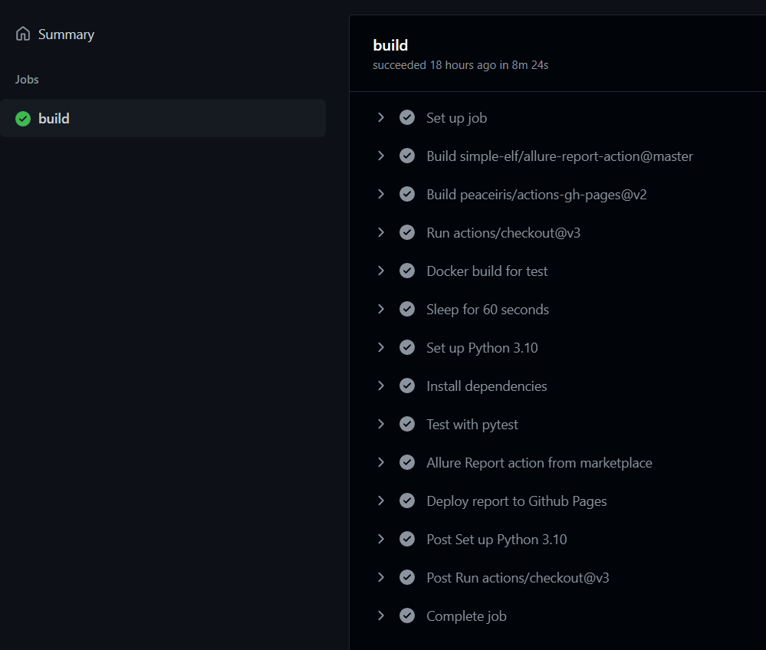
Workflow

Slide 6
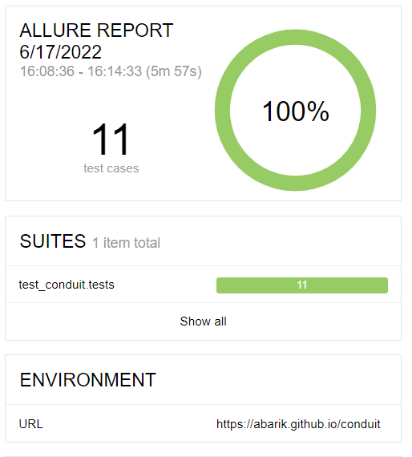
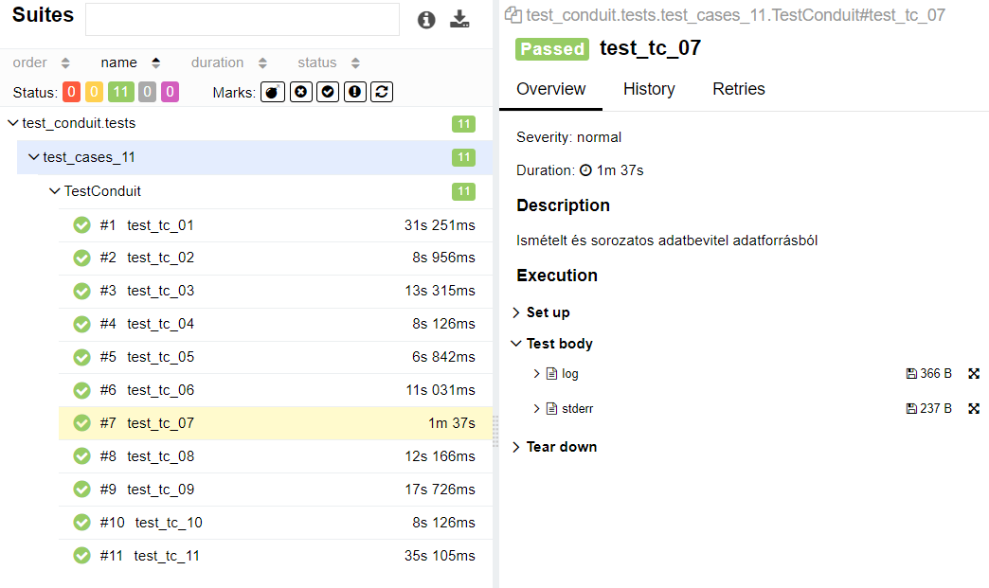
Vezetői jelentés

Slide 7
Köszönöm a figyelmet
abari.kalman@gmail.com

